Slide 1
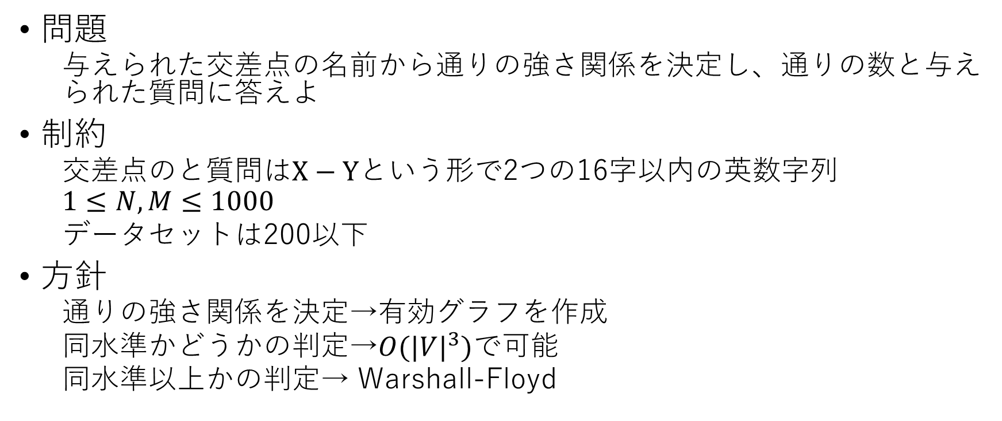
1134 Name the Crossing
問題
与えられた交差点の名前から通りの強さ関係を決定し、通りの数と与えられた質問に答えよ
制約
交差点のと質問は$X−Y$という形で2つの16字以内の英数字列
$$1≤N,M≤1000$$
データセットは200以下
方針
通りの強さ関係を決定→有効グラフを作成
同水準かどうかの判定→$O({|V|}^{3})$で可能
同水準以上かの判定→ Warshall-Floyd

Slide 2
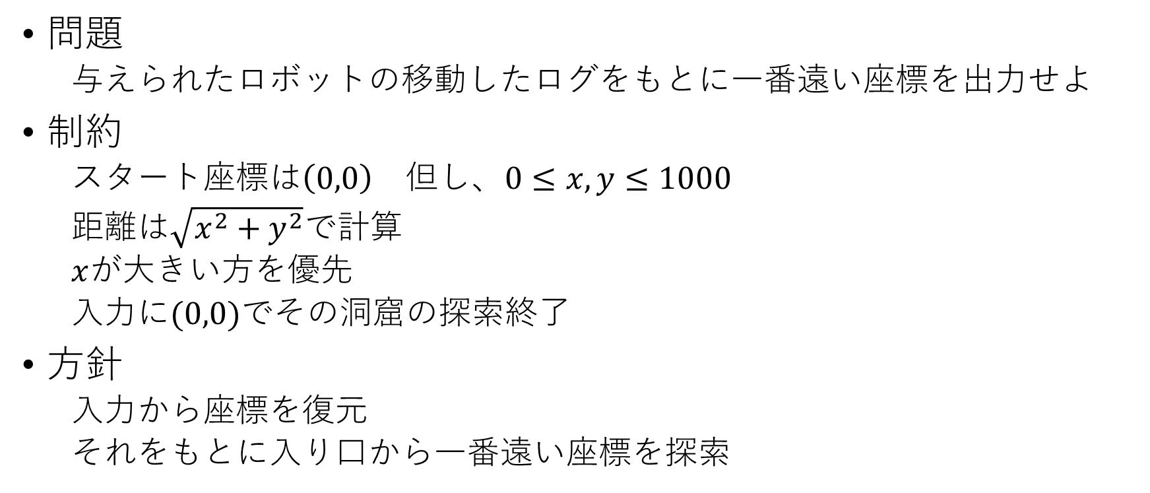
1119 Exploring Caves
問題
与えられたロボットの移動したログをもとに一番遠い座標を出力せよ
制約
スタート座標は$\left(0,0\right)$ 但し、$0≤x,y≤1000$
距離は$\sqrt{x^{2}+y^{2}}$で計算
$x$が大きい方を優先
入力に$(0,0)$でその洞窟の探索終了
方針
入力から座標を復元
それをもとに入り口から一番遠い座標を探索

Slide 3
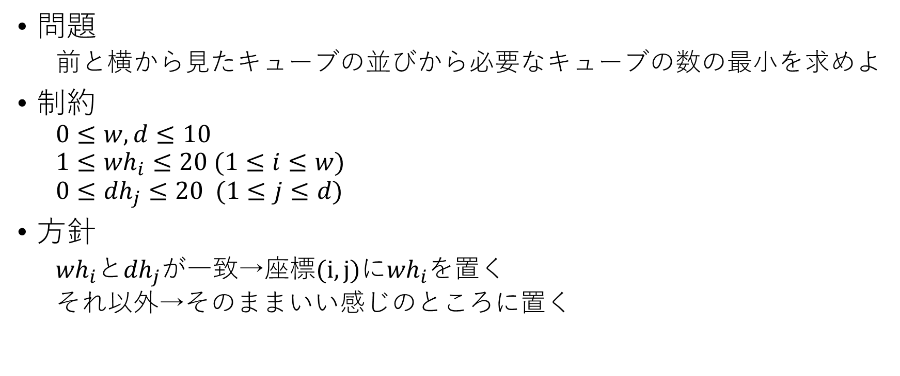
1295 Cubist Artwork
問題
前と横から見たキューブの並びから必要なキューブの数の最小を求めよ
制約
$$0≤w,d≤10$$
$$1≤{wh}_{i}≤20 (1≤i≤w)$$
$$0≤{dh}_{j}≤20 (1≤j≤d)$$
方針
${wh}_{i}$と${dh}_{j}$が一致→座標$(i,j)$に${wh}_{i}$を置く
それ以外→そのままいい感じのところに置く

Slide 4
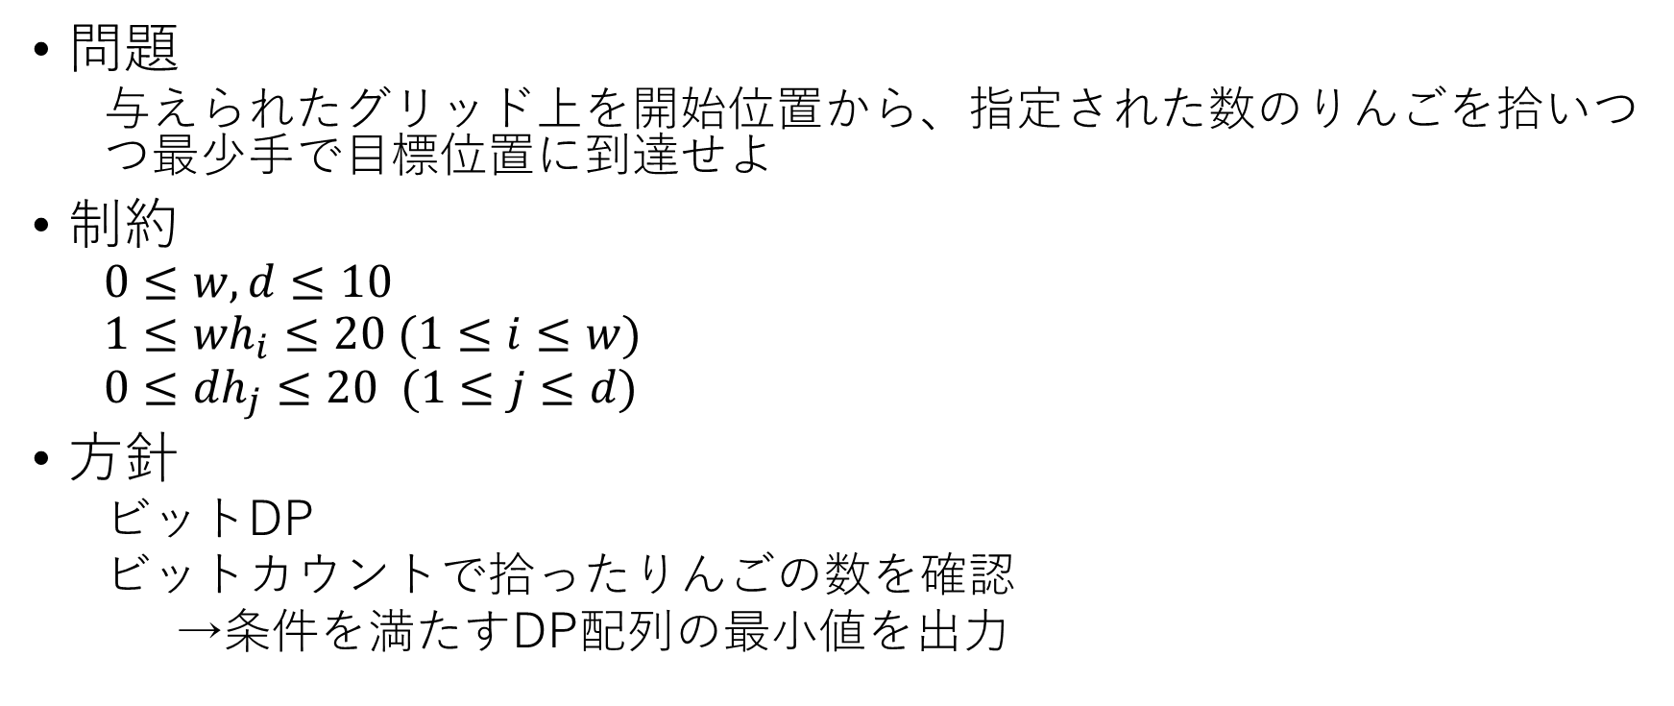
3136 Apple Adventure
問題
与えられたグリッド上を開始位置から、指定された数のりんごを拾いつつ最少手で目標位置に到達せよ
制約
$$0≤w,d≤10$$
$$1≤{wh}_{i}≤20 (1≤i≤w)$$
$$0≤{dh}_{j}≤20 (1≤j≤d)$$
方針
ビットDP
ビットカウントで拾ったりんごの数を確認
→条件を満たすDP配列の最小値を出力

Slide 5
3136 Apple Adventure
ビットDP
この問題の場合、拾ったりんごをビット列で表現し、
動的計画法で求める。
拾ったりんごをビット列で表現
0000~0 → 一つもりんごを拾っていない状態
1010~0 → ある特定の2つのりんごを拾っている状態
ビットカウントによって’1’の数を数えると、りんごをいくつ拾った状態であるかがわかる！

Slide 6
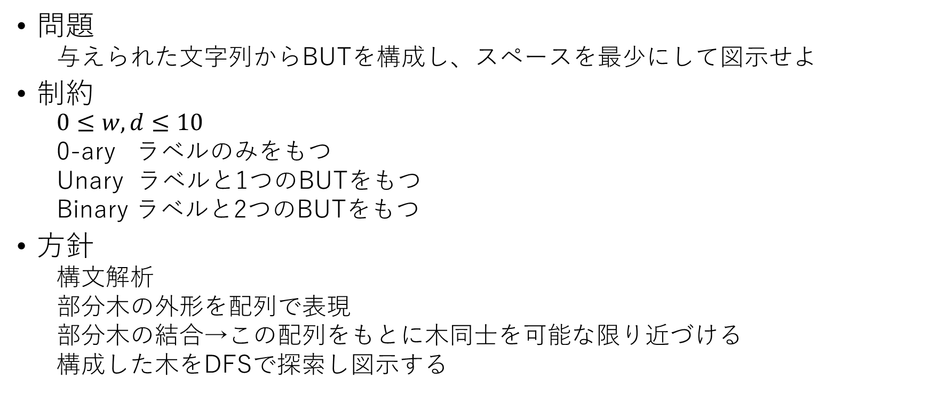
1206 BUT We Need a Diagram
問題
与えられた文字列からBUTを構成し、スペースを最少にして図示せよ
制約
$$0≤w,d≤10$$
0-ary ラベルのみをもつ
Unary ラベルと1つのBUTをもつ
Binary ラベルと2つのBUTをもつ
方針
構文解析
部分木の外形を配列で表現
部分木の結合→この配列をもとに木同士を可能な限り近づける
構成した木をDFSで探索し図示する

Slide 7
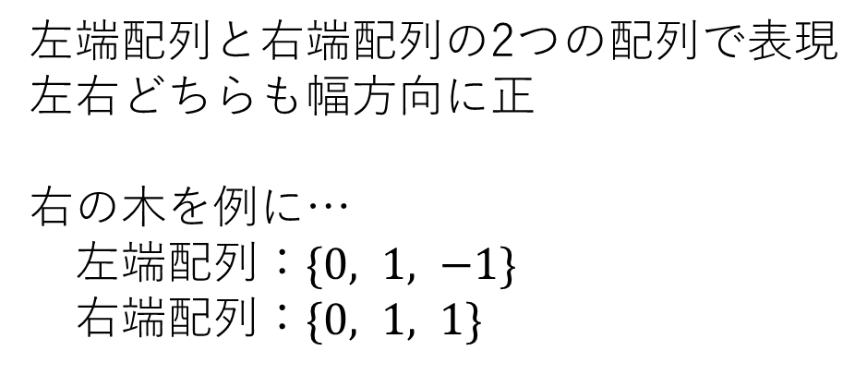
1206 BUT We Need a Diagram
部分木の外形を配列で表現
 |  | D
 |  | -
B |  | C
- | - | -
 | A
1 | 0 | 1
左端配列と右端配列の2つの配列で表現
左右どちらも幅方向に正
右の木を例に…
左端配列：$\{0, 1, −1\}$
右端配列：$\{0, 1, 1\}$

Slide 8
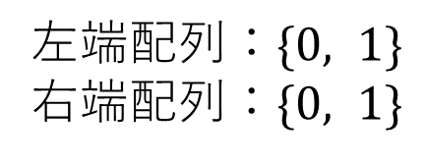
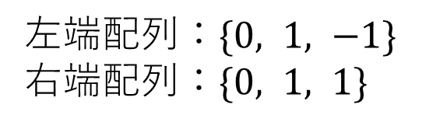
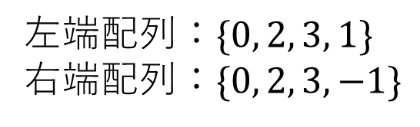
1206 BUT We Need a Diagram
 |  | D
 |  | -
B |  | C |  | F |  | G
- | - | - |  | - | - | -
 | A |  |  |  | E
 | - | - | - | - | -
 |  |  | X
3 | 2 | 1 | 0 | 1 | 2 | 3
部分木の結合
 |  | D
 |  | -
B |  | C
- | - | -
 | A
1 | 0 | 1
F |  | G
- | - | -
 | E
1 | 0 | 1
左端配列：$\{0, 1, −1\}$
右端配列：$\{0, 1, 1\}$
左端配列：$\{0, 1\}$
右端配列：$\{0, 1\}$
左端配列：$\{0, 2, 3, 1\}$
右端配列：$\{0, 2, 3, −1\}$

Slide 9
1206 BUT We Need a Diagram
部分木の結合
 |  | D
 |  | -
B |  | C
- | - | -
 | A
1 | 0 | 1
F |  | G
- | - | -
 | E
1 | 0 | 1
基本的には、
左の木の右端配列と 右の木の左端配列を それぞれの深さについて
値の和に+1した値の最大値が
最短間隔となる！
※0-aryの制約は考慮していない
(0-aryの場合、ひとつ上が空白なので
それを考慮する必要がある)
左端配列：$\{0, 1, −1\}$
右端配列：$\{0, 1, 1\}$
左端配列：$\{0, 1\}$
右端配列：$\{0, 1\}$

Slide 10
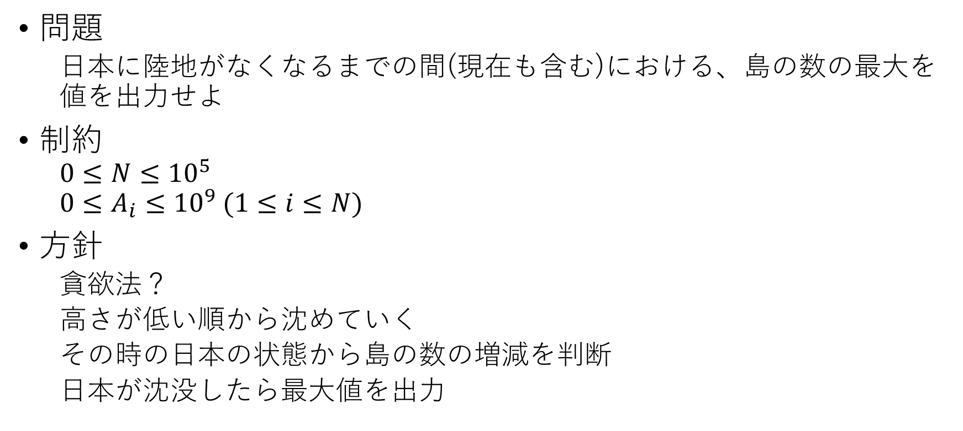
0655 Japan Sinks
問題
日本に陸地がなくなるまでの間(現在も含む)における、島の数の最大を値を出力せよ
制約
$$0≤N≤{10}^{5} \\ 0≤A_{i}≤{10}^{9} (1≤i≤N)$$
方針
貪欲法？
高さが低い順から沈めていく
その時の日本の状態から島の数の増減を判断
日本が沈没したら最大値を出力

Slide 11
0655 Japan Sinks
その時の日本の状態から島の数の増減を判断
□：陸 ■：海
1．両方陸
□□□□□ → □□■□□ 増える
2．片方海
□□□■□ → □□■■□ 変わらず
3．両方海
□■□■□ → □■■■□ 減る
この3パターンのどれに当てはまるかを判断すれば増減がわかる！

Slide 12

1611 Daruma Otoshi
問題
だるま落としをしたとき、取り除くことのできるブロックの数の最大値を出力せよ
制約
$$1≤w_{i}≤1000 (0≤i≤300)$$
0は入力の終わり
方針
区間DP
再帰メモ化

Slide 13
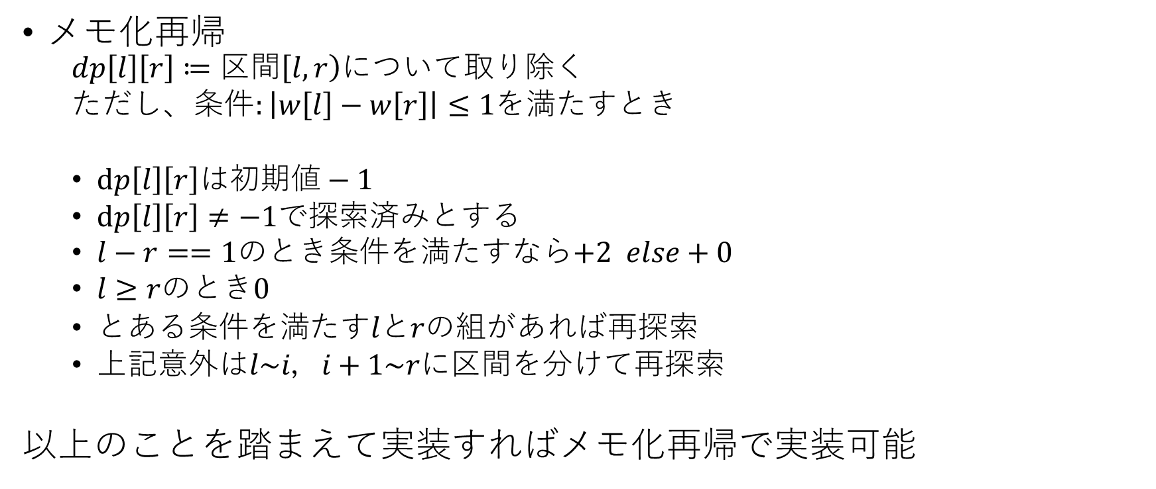
1611 Daruma Otoshi
メモ化再帰
$$dp\left[l\right]\left[r\right]≔区間\left[l,r\right)について取り除く$$
ただし、$条件:\left|w\left[l\right]−w\left[r\right]\right|≤1を$満たすとき
$dp\left[l\right]\left[r\right]は\text{初期値}−1$
$dp\left[l\right]\left[r\right]≠−1で$探索済みとする
$l−r==1$のとき条件を満たすなら$+2 else+0$
$l≥rの$とき$0$
$とある条件を満たすlとrの組があれば再探索$
$上記意外はl\sim i，i+1\sim rに区間を$分けて再探索
以上のことを踏まえて実装すればメモ化再帰で実装可能

Slide 14
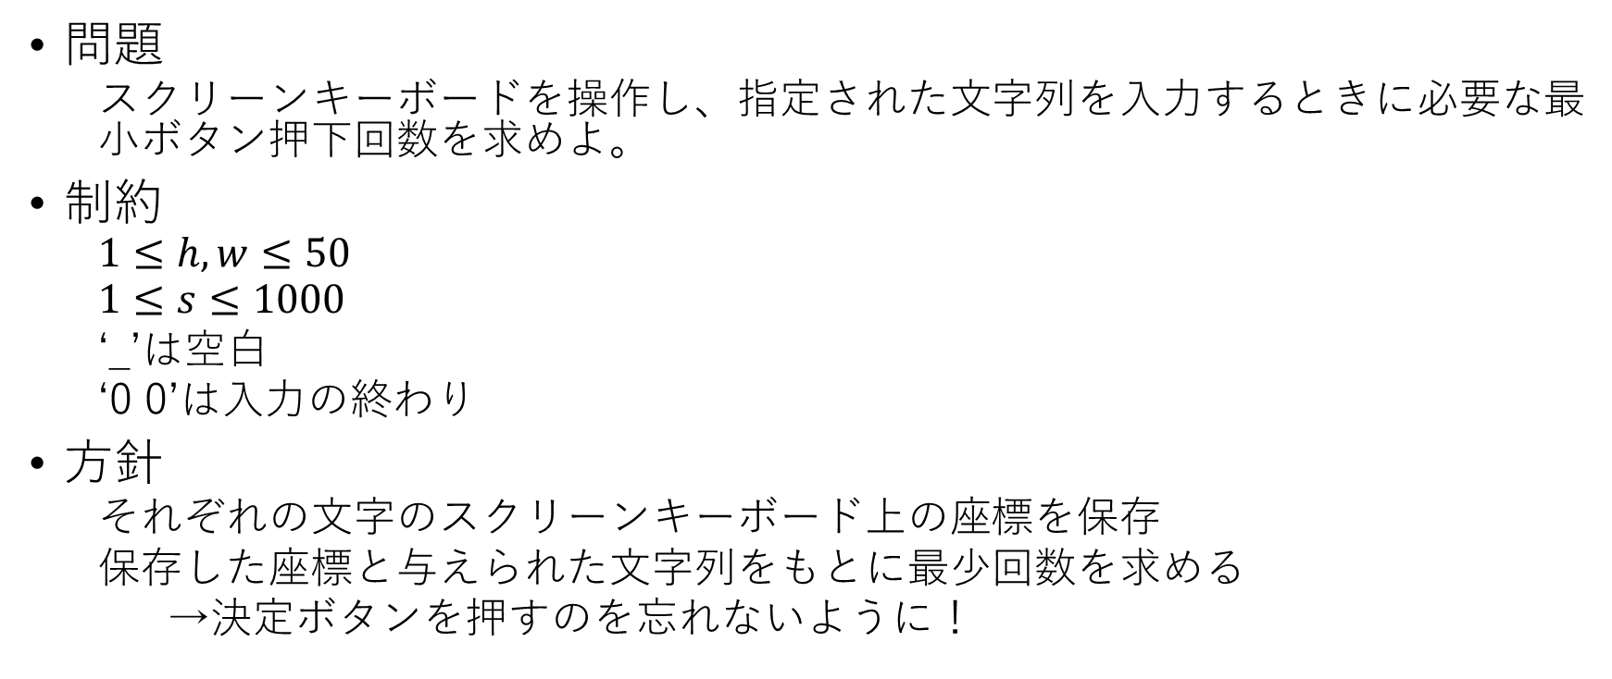
1633 On-Screen Keyboard
問題
スクリーンキーボードを操作し、指定された文字列を入力するときに必要な最小ボタン押下回数を求めよ。
制約
$$1≤h,w≤50$$
$$1≤s≤1000$$
‘_’は空白
‘0 0’は入力の終わり
方針
それぞれの文字のスクリーンキーボード上の座標を保存
保存した座標と与えられた文字列をもとに最少回数を求める
→決定ボタンを押すのを忘れないように！

Slide 15
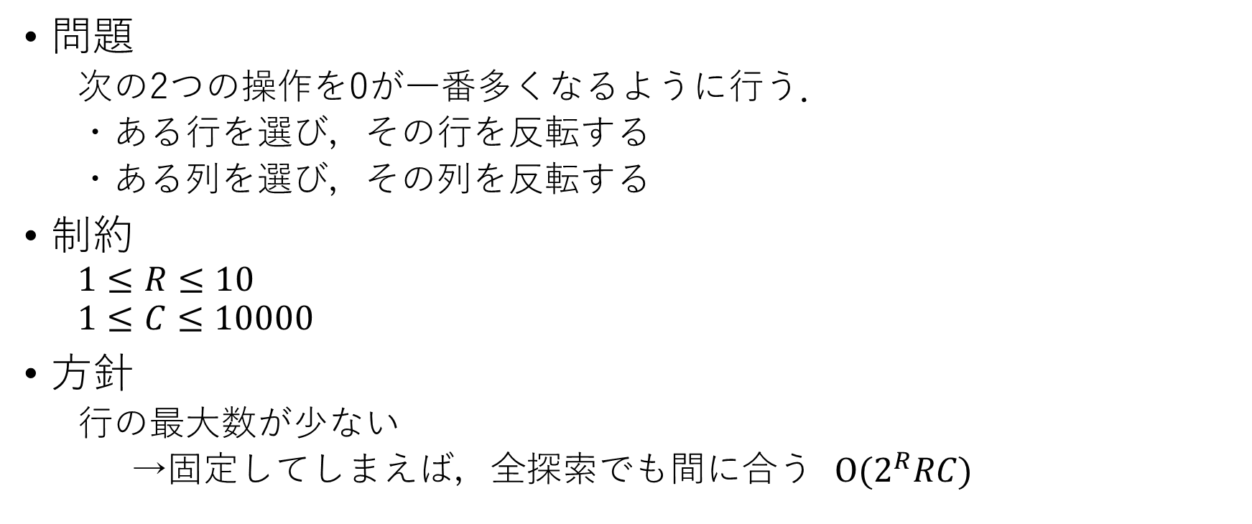
0525 Osenbei
問題
次の2つの操作を0が一番多くなるように行う．
・ある行を選び，その行を反転する
・ある列を選び，その列を反転する
制約
$$1≤R≤10$$
$$1≤C≤10000$$
方針
行の最大数が少ない
→固定してしまえば，全探索でも間に合う $Ο(2^{R}RC)$

Slide 16

0595 Schedule
問題
色塗り問題
右のような図を与えられたとき 黒が2つ以上連続するように塗る
制約
$$mod:10007$$
$$2≤N≤1000$$
方針
bitDP どの部員が来るかをbitで管理

Slide 17
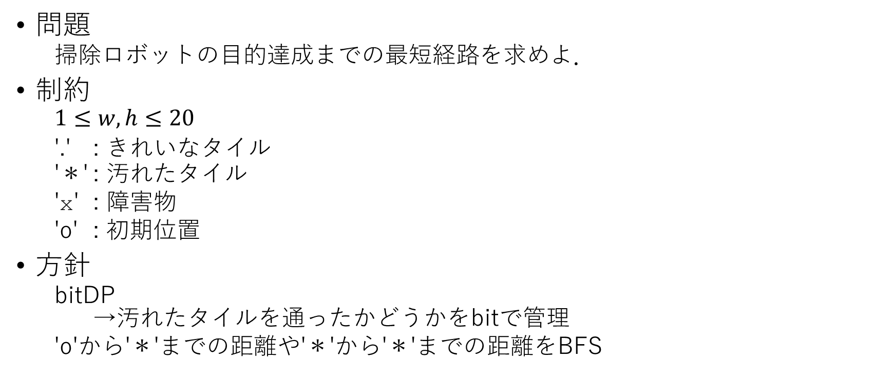
1140 Cleaning Robot
問題
掃除ロボットの目的達成までの最短経路を求めよ．
制約
$$1≤w,h≤20$$ '.' : きれいなタイル '＊' : 汚れたタイル
'x' : 障害物
'o' : 初期位置
方針
bitDP →汚れたタイルを通ったかどうかをbitで管理
'o'から'＊'までの距離や'＊'から'＊'までの距離をBFS

Slide 18
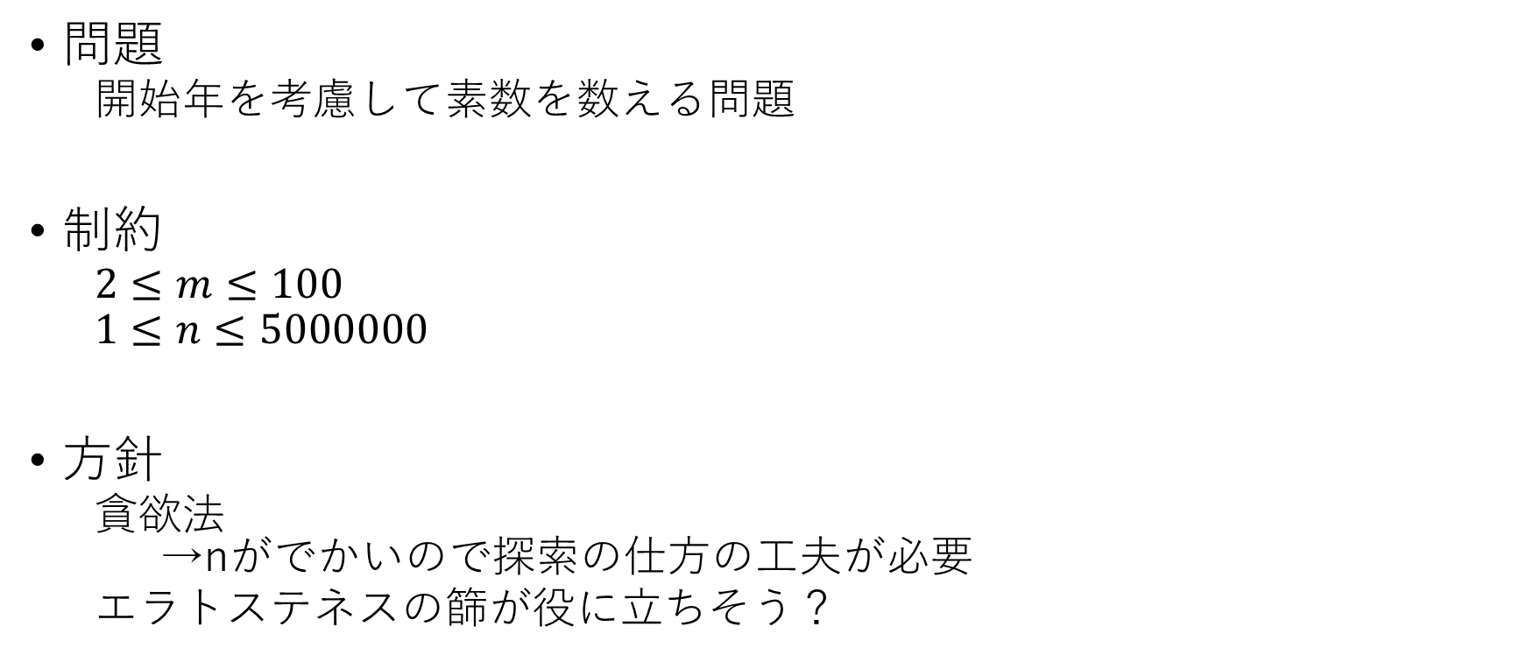
1610 Bamboo Blossoms
問題
開始年を考慮して素数を数える問題
制約
$$2≤m≤100$$
$$1≤n≤5000000$$
方針
貪欲法 →nがでかいので探索の仕方の工夫が必要
エラトステネスの篩が役に立ちそう？

Slide 19

1610 Selection of Participate of an Experiment
問題
成績の差の最小値を求めよ
制約
$$2≤n≤1000$$
$$1≤a_{i}≤1000000$$
方針
ソートして差が最小のときの値を出力

Slide 20

0360 Reservation System
問題
予約ができるかどうかを判定せよ．
制約
$$0≤a<b≤1000$$
$$0≤N≤100$$
終了時刻と開始時刻は重なっても良い
方針
imos法

Slide 21

1648 Marbles Tell Your Lucky Number
問題
今日のラッキーナンバーを見つけよう
制約
$$0≤a_{i}≤100$$
$$0<a_{1}+a_{2}+a_{3}+a_{4}$$
方針
ユークリッドの互除法

Slide 22

3189 Mod Rush
問題
配列Aの各要素で順に配列Bに対してmodをとる
制約
$$0≤n,m≤{10}^{5}$$
$$0≤a_{i}≤{10}^{9}$$
$$0≤b_{i}≤{10}^{9}$$
方針
$a_{i}<a_{i+k}$のとき， $a_{i+k}$でのmodを行う必要がない $k≥1$
二分探索

